Slide 1
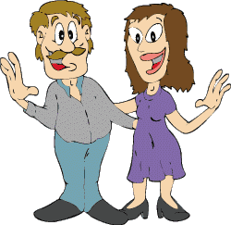
La primera vez frío
la segunda vez Calor

Slide 2
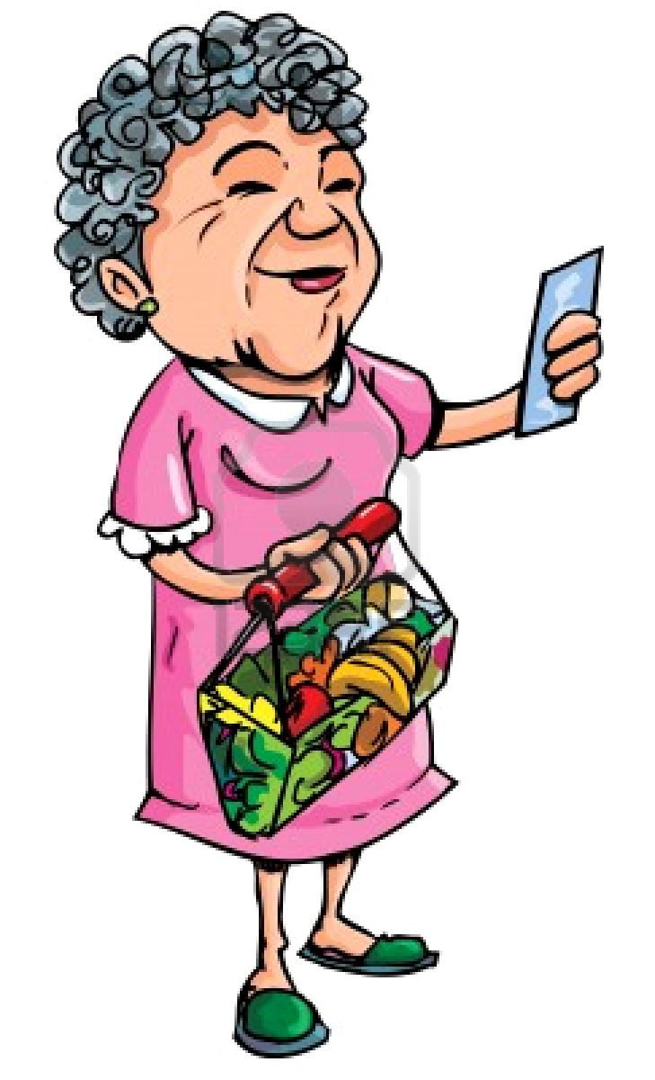
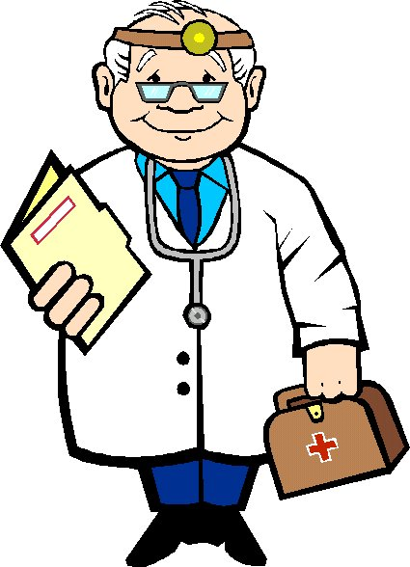
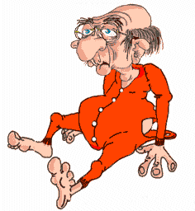
Una pareja de viejos va al médico. Al terminar el examen, el médico
pregunta al viejito:
- Su salud parece buena. ¿Tiene alguna pregunta, o existe alguna cosa
que le preocupe?

Slide 3

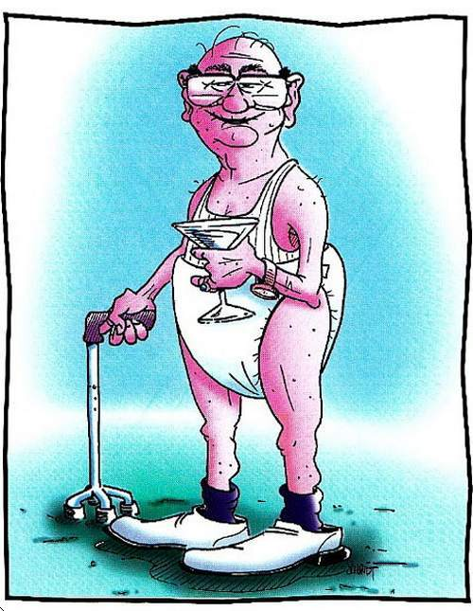
- En verdad, existe, dice el viejito. ¡Después de hacer sexo con mi
esposa, en general, siento mucho frío después de la primera, y,
después de la segunda, siento mucho calor!
El médico dice que nunca escuchó hablar de eso y que va a investigar.

Slide 4
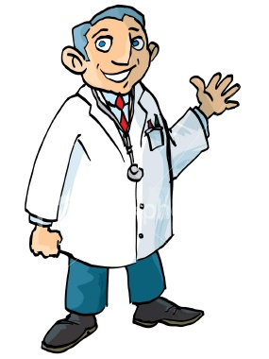
En seguida, el médico examina a la viejita, y le dice:
- Todo está muy bien con la señora. ¿Existe alguna cosa que le preocupe?
La señora dice que no tiene ninguna pregunta o preocupación.
El médico entonces le dice a ella:

Slide 5
- Su marido dice tener un problema un poco extraño. Él dice que
siente mucho frío después de hacer sexo la primera vez, y que siente
mucho calor después de la segunda. Señora, ¿tiene idea del porqué?

Slide 6
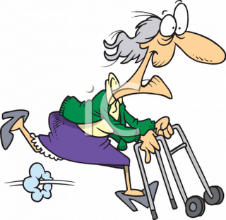
- ¡Oh, este viejo mañoso! - responde ella...
... ¡Es porque la primera es en enero, y la segunda, en julio!

Slide 7
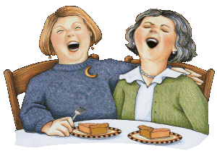
Francisco del Olmo-Jazmín

Slide 8



Accede a la sección que desees desde aquí:
Propia Creación
De la Red
Dedicatorias | Eróticos | Fechas Especiales
Graciosos | Historia y Arte | Lugares
Naturaleza y Ciencias | Política | Reflexión
Salud | Románticos | Religiosos
Dedicatorias | Eróticos | Fechas Especiales
Graciosos | Historia y Arte | Lugares
Naturaleza y Ciencias | Política | Reflexión
Salud | Románticos | Religiosos
Si deseas recibir pps periódicamente en tu correo electrónico subscríbete aquí:

